Slide 1
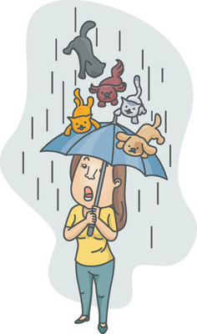
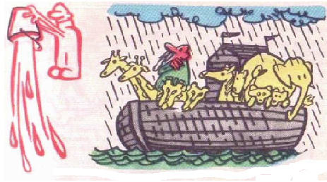
Сравнение английских и русских фразеологизмов
It rains cats and dogs. – Лить как из ведра.
(букв.: «Дождь льёт кошками и собаками»)

Slide 2
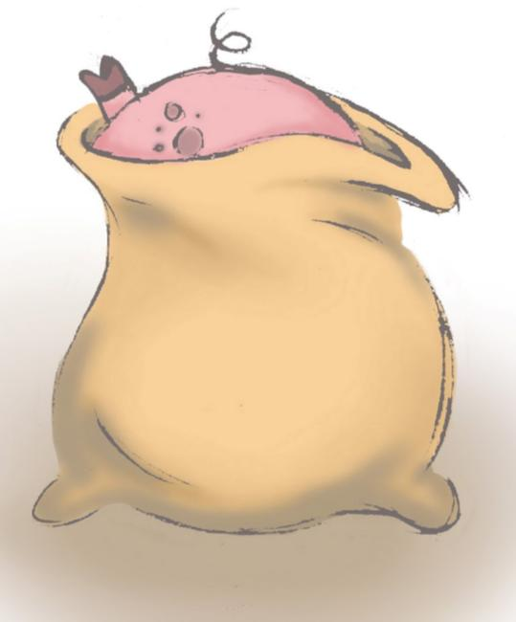
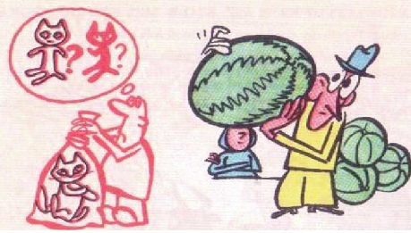
Сравнение английских и русских фразеологизмов
Buy a pig in a poke – купить кота в мешке
(букв.: «купить “поросенка” в мешке»)

Slide 3
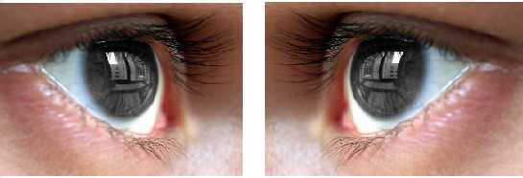
Сравнение английских и русских фразеологизмов
Head to head, face to face – с глазу на глаз
(букв.: «голова к голове, лицо к лицу»)

Slide 4
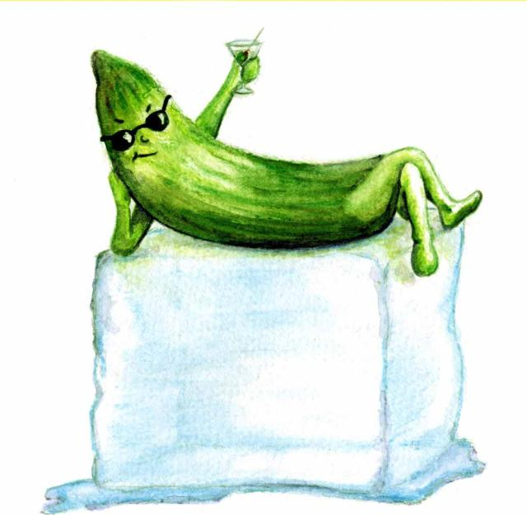
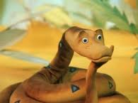
Сравнение английских и русских фразеологизмов
As cool as a cucumber – спокоен, как удав
(букв.: «холодный как огурец»)

Slide 5
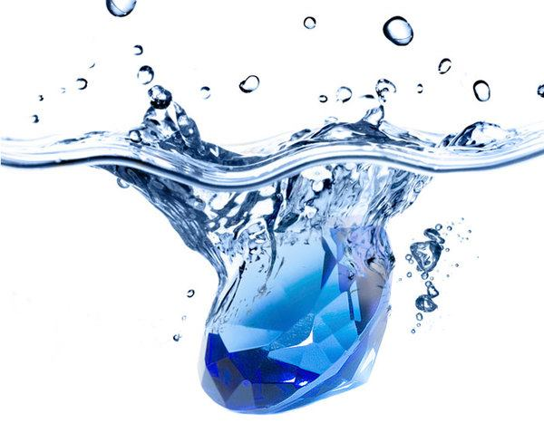
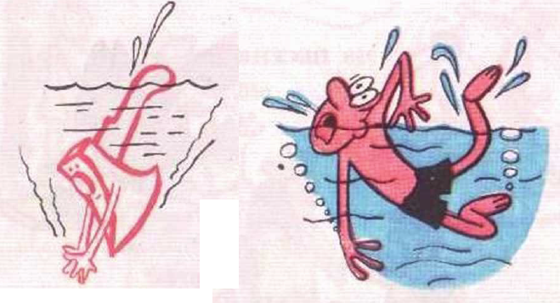
Сравнение английских и русских фразеологизмов
To swim like a stone – плавать как топор
(букв.: «плавать как камень»)

Slide 6
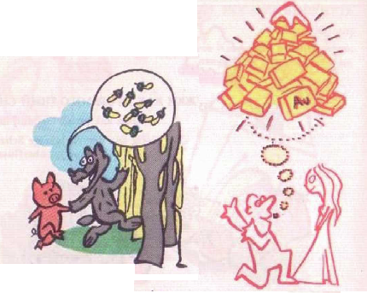
Сравнение английских и русских фразеологизмов
To promise the moon. - Обещать золотые горы.
(букв.: «Обещать луну»)

Slide 7
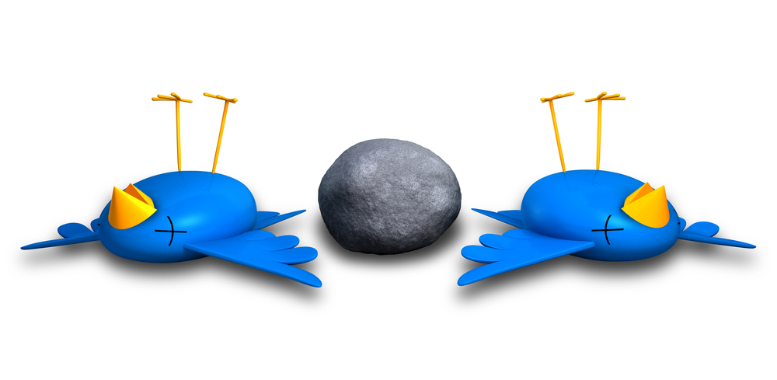
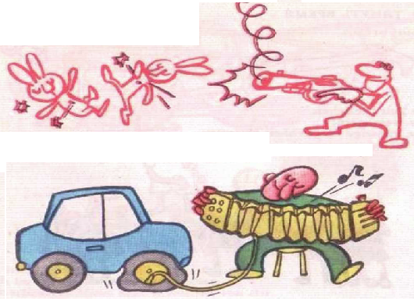
Сравнение английских и русских фразеологизмов
To kill two birds with one stone. - Убить двух зайцев. (букв.: «Убить двух птиц одним ударом»)

Slide 8
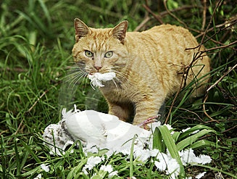
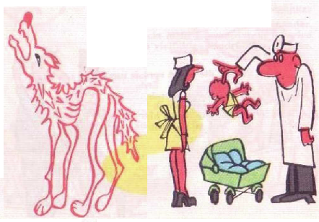
Сравнение английских и русских фразеологизмов
Hungry as a hunter. – Голодный как волк.
(букв.: «Голодный как охотник»)

Slide 9
Рефлексия
Работая над проектом, мы
- узнали об источниках происхождения фразеологизмов
- научились классифицировать фразеологизмы
- сравнивали русские фразеологизмы с идиомами из английского языка
- решили, что речь культурного, образованного, интеллигентного человека должна быть красивой, образной, богатой, а для этого нужно знать и использовать в своей речи фразеологизмы

